Slide 1
CÔNG NGHỆ PHẦN MỀM NHÓM 1
THÀNH VIÊN NHÓM:
Ngô Tấn Lộc - 2001180124
Phạm Minh Luân - 2001180237
La Vĩ Phong - 2001181260
Tái Thanh Tuấn - 2001181402
Trần Thị Ngọc Thảo - 2001181325

Slide 2

XÂY DỰNG PHẦN MỀM QUẢN LÍ SHOP THỜI TRANG
GVHD: Th.s Mạnh Thiên Lý

Slide 3
NỘI DUNG TÌM HIỂU
01
02
03
Khảo sát hiện trạng
Phân tích, đặc tả yêu cầu
Thiết kế
hệ thống
04
05
Cài đặt và kiểm thử
Kết luận

Slide 4
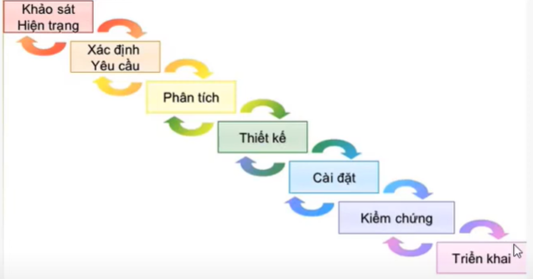
Mô hình thác nước
Mô hình thác nước là một mô hình của quy trình phát triển phần mềm, trong đó quy trình phát triển trông giống như một dòng chảy, với các pha được thực hiện theo trật tự nghiêm ngặt và không có sự quay lui hay nhảy vượt pha là: phân tích yêu cầu, thiết kế, triển khai thực hiện, kiểm thử, liên kết và bảo trì.
Theo mô hình thác nước, người phát triển phải thực hiện từng giai đoạn theo thứ tự nghiêm ngặt

Slide 5
Kế hoạch làm việc
XÂY DỰNG PHẦN MỀM QUẢN LÍ SHOP THỜI TRANG
Tuần 1-3
Khảo sát và xác định các yêu cầu của hệ thống
Tuần 3-4
Phân tích các yêu cầu nghiệp vụ của hệ thống
Tuần 4-6
Mô hình hoá các yêu cầu nghiệp vụ và chức năng
Tuần 6-10
Tuần 10-15
Thiết kế hệ thống, thiết kế giao diện
Thiết kế cài đặt các chức năng và kiểm thử phần mềm

Slide 6
01
Khảo sát hiện trạng

Slide 7

YaMe mang ý nghĩa You are My everything. YaMe shop là một hệ thống cửa hàng chuyên cung cấp sỉ lẻ quần áo, giày dép thời trang phong cách teen và sau 5 năm thành lập đến nay hệ thống cửa hàng YaMe đã ngày càng phát triển, từ 01 cửa hàng tăng lên 12 cửa hàng và trong năm 2015 đến nay Yame shop đã có hơn 30 cửa hang lớn nhỏ, tiếp tục kế hoạch phát triển tăng thêm nhiều cửa hàng tại TP.HCM và các tỉnh lân cận
Khảo sát hiện trạng
YaMe là một thường hiệu thời trang Việt Nam dành cho giới trẻ.

Slide 8
Khảo sát hiện trạng
Cơ cấu tổ chức
Địa điểm khảo sát: 1096 Quang Trung Phường 8, Gò Vấp, TP HCM.
Quản lý Shop
Nhân viên thu ngân
Nhân viên bán hàng
Nhân viên kho

Slide 9
Khảo sát hiện trạng
Xác định yêu cầu
Yêu cầu chức năng:
Chức năng thống kê
03
01
Chức năng quản lý khách hàng
Thống kê số lượng tiêu tốn mặt hàng quần áo theo danh mục quần áo.
Thống kê các hóa đơn đã in và sửa in lại hóa đơn mới.
Thống kê số lượng hàng hóa được khách hàng đặt mua theo từng thời điểm
Phân quyền giới hạn nghiệp vụ theo từng công việc của nhân viên
02
Chức năng thêm, xóa, sửa và tìm kiếm
04
Chức năng bán hàng
Tạo và in ra hóa đơn cho khách hàng khi hoàn tất yêu cầu của khách hang
Bổ sung thêm chức năng hỗ trợ bảo hành hoặc đổi trả dành cho khách hàng
Chức năng này được giới hạn theo từng quyền và nghiệp vụ của nhân viên

Slide 10
Khảo sát hiện trạng
Xác định yêu cầu
Yêu cầu phi chức năng:
YÊU CẦU XỬ LÝ | TÍNH KHẢ DỤNG | TÍN TIN CẬY, BẢO MẬT | HỖ TRỢ DỊCH VỤ
Hệ thống được xử lý trong môi trường Windows Xử lý nhanh, chính xác | Phù hợp với nhu cầu của một đối tượng kinh doanh quán café, dễ dàng học cách sử dụng, giao diện người dùng gần gũi và tiện ích,… | Khả năng phân quyền bảo mật thông tin rõ rang | Hỗ trợ các tài liệu bao gồm: Tài liệu khảo sát, tài liệu hướng dẫn sử dụng, tài liệu thiết kế, tài liệu hướng dẫn đóng gói.
Hệ thống có thể in và xuất ra bản báo cáo report | Khắc phục được những hạn chế của những cách làm việc truyền thống lỗi thời. | Phân quyền rõ ràng giữa các nghiệp vụ của từng loại nhân viên | Sử dụng công nghệ BarCode quét mã hàng hóa giúp công việc thanh toán trở nên nhanh chóng, dễ dàng
Hệ thống sử dụng Hệ quản trị CSDL Sql server | Xử lý các công việc giấy tờ in hóa đơn, báo cáo đơn giản, nhanh chóng | Khả năng bảo toàn và đảm bảo dữ liệu
Hệ thống được phát triển dựa trên mô hình thác nước

Slide 11
02
Phân tích, đặc tả yêu cầu

Slide 12
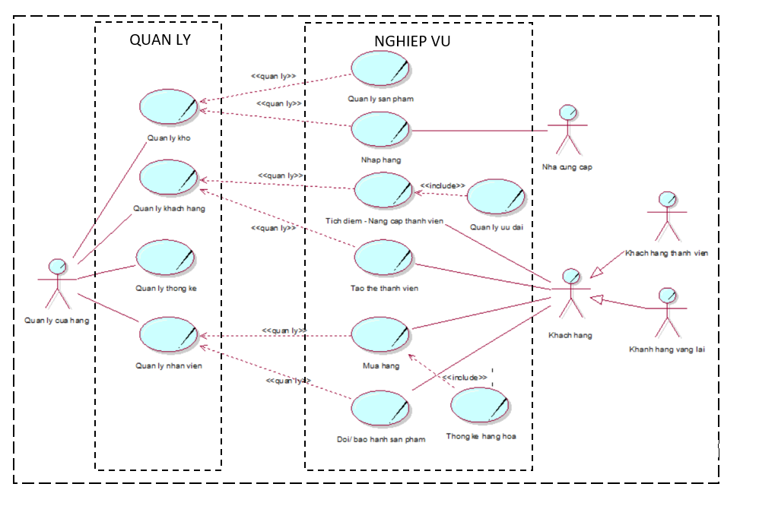
Sơ đồ usecase nghiệp vụ

Slide 13
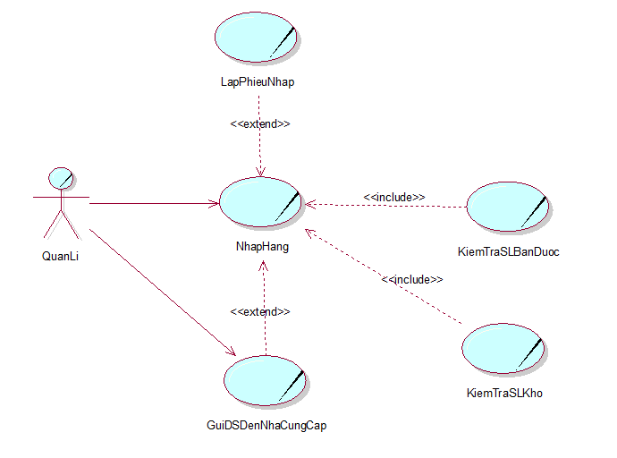
UC quản lí nhập hàng
Sơ đồ usecase nghiệp vụ

Slide 14
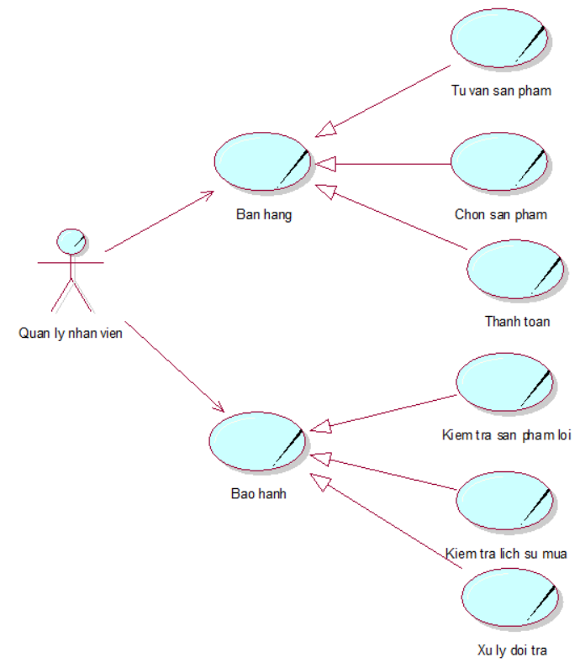
UC bán hàng và bảo hành
Sơ đồ usecase nghiệp vụ

Slide 15
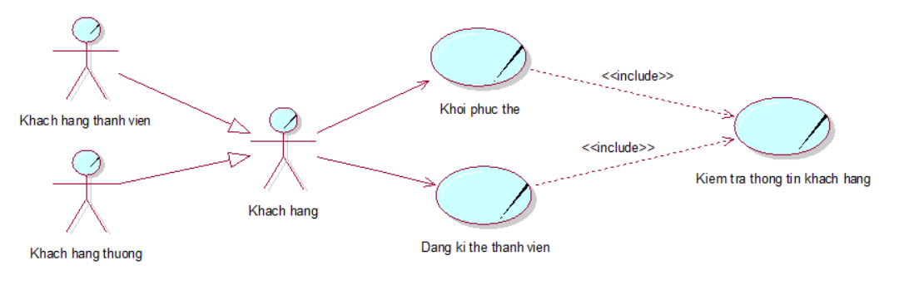
UC quản lí khách hàng
Sơ đồ usecase nghiệp vụ

Slide 16
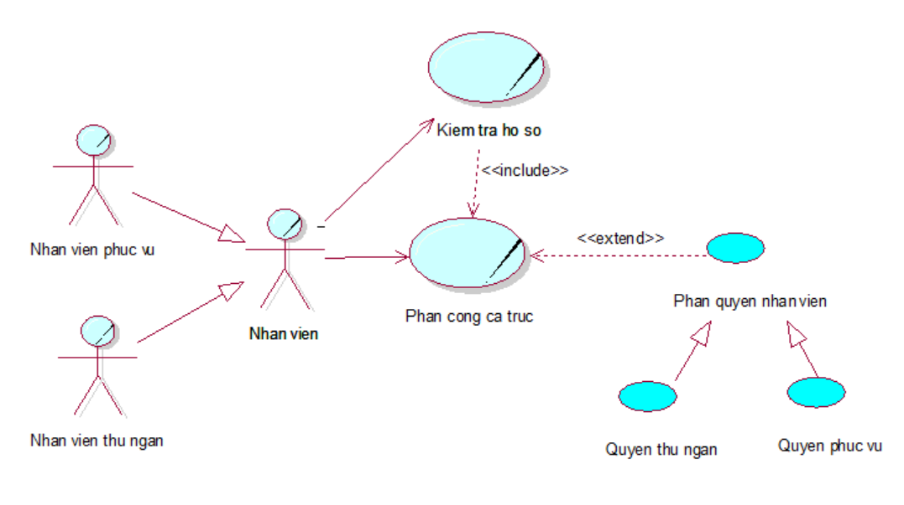
UC quản lý nhân sự
Sơ đồ usecase nghiệp vụ

Slide 17
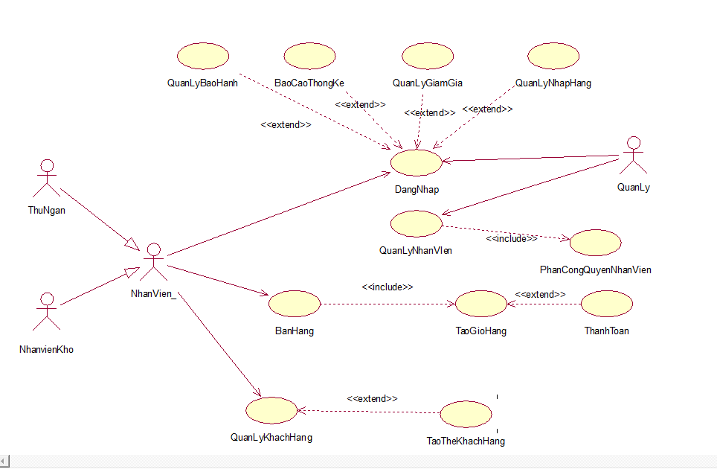
Sơ đồ usecase hệ thống

Slide 18
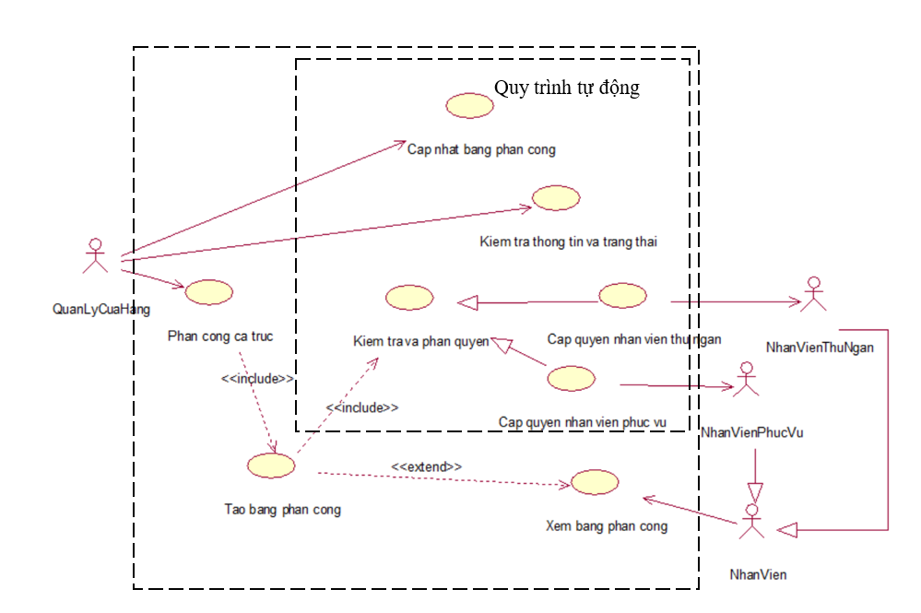
UC quản lí nhân viên
Sơ đồ usecase nghiệp vụ

Slide 19
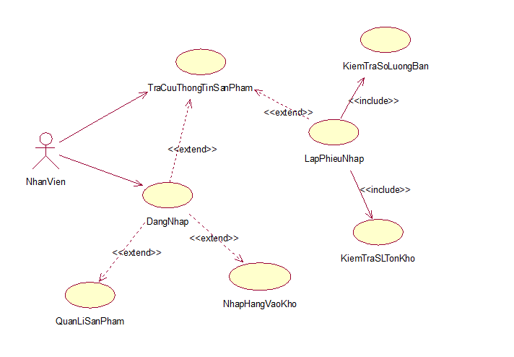
UC quản lý hàng hóa
Sơ đồ usecase nghiệp vụ

Slide 20
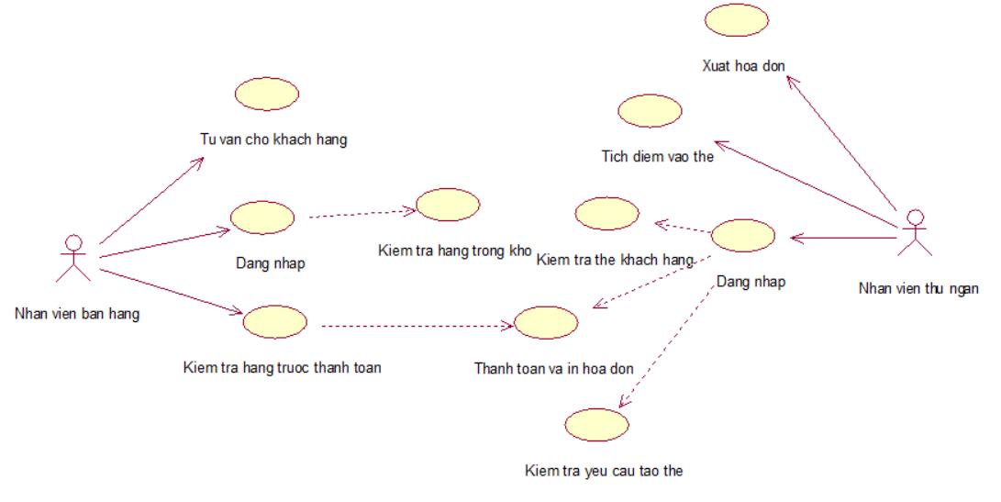
UC quản lí bán hàng
Sơ đồ usecase nghiệp vụ

Slide 21
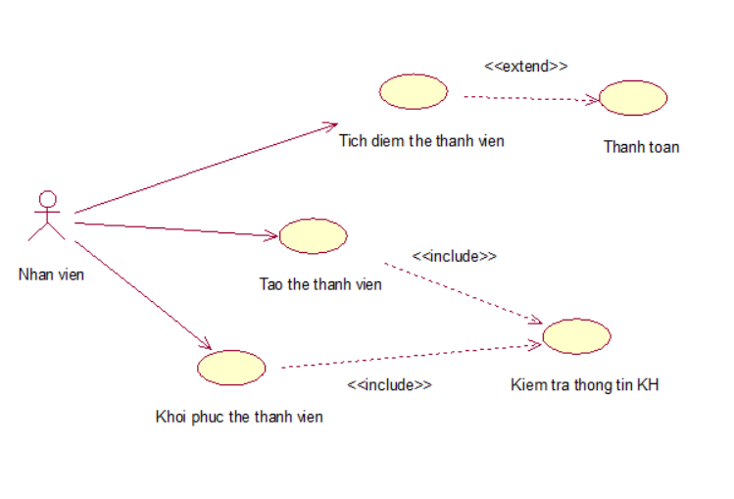
UC quản lý khách hàng
Sơ đồ usecase nghiệp vụ

Slide 22
03
Thiết kế hệ thống

Slide 23
Sơ đồ lớp mức phân tích

Slide 24
Sơ đồ lớp mức thiết kế

Slide 25
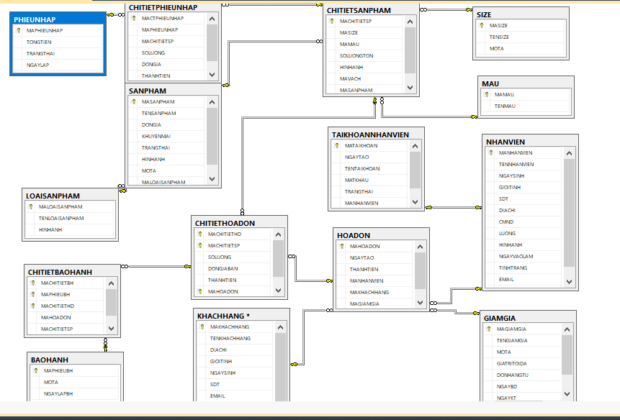
Sơ đồ cơ sở dữ liệu quan hệ

Slide 26
04
Cài đặt và kiểm thử

Slide 27
Các kiến thức sử dụng trong bài
CƠ SƠ DỮ LIỆU: SQL SERVER
Lập trình với cơ sở dữ liệu Sql Server kết hợp với ngôn ngữ truy vấn tích hợp LinQ và Dataset để tương tác với CSDL
DEVEXPRESS
Gói công cụ hỗ trợ Devexpress hỗ trợ thiết kế giao diện dễ sử dụng, trực quan và đẹp mắt hơn
CÔNG NGHỆ BARCODE
Tính năng quét mã vạch Barcode trên tem quần áo nhằm hỗ trợ tìm kiếm nhanh chóng và chính xác cho nhân viên thu ngân
NGÔN NGỮ LẬP TRÌNH: C#
Sử dụng mô hình 3 layer có kết nối CSDL và các gói lập trình giao diện cơ bản trong c#
AFORGE.NET FRAMEWORK
Tính năng kết nối với camera trên điện thoại hỗ trợ quét mã vạch realtime

Slide 28

DevExpress
DevExpress là bộ control rất hữu ích cho việc thiết kế và phát triển phần mềm, website, đối với .NET nó thay thế hầu hết các control của bộ visual studio, nó không những giúp thiết kế được form đẹp hơn mà còn giúp cho công việc lập trình nhẹ nhàng hơn, nhất là trong việc tương tác dữ liệu.
DevExpress được phát triển bởi Developer Express Inc (DevExpress) là công ty phát triển phần mềm được thành lập năm 1998, có trụ sở tại Glendale, California. Hiện nay thì sản phẩm của DevExpress hướng tới những lập trình viên sử dụng Delphi/c++ Builder, Visual Studio và HTML5/Javascript.
DevExpress - một trong
những bộ UI Control tốt nhất
dành cho framework .NET.

Slide 29
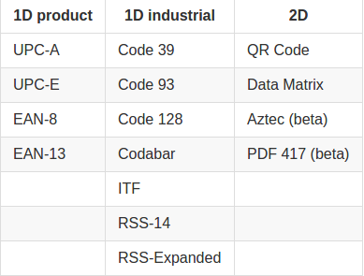
Zxing .NET Core
Mã vạch (Barcode) theo định nghĩa là phương pháp lưu trữ và truyền tải thông tin bằng một lọai ký hiệu gọi là ký mã vạch (Barcode symbology). Ký mã vạch hay gọi tắt cũng là mã vạch, là 1 ký hiệu tổ hợp các khoảng trắng và vạch thẳng để biểu diễn các mẫu tự, ký hiệu và các con số. Sự thay đổi trong độ rộng của vạch và khoảng trắng biểu diễn thông tin số hay chữ số dưới dạng mà máy có thể đọc được.
ZXing là một thư viện xử lý hình ảnh mã vạch 1D / 2D mã nguồn mở được triển khai trên nền tảng Java, Đây là một thư viện mạnh mẽ được rất nhiều người sử dụng vì yếu tố nhanh chóng và dễ sử dụng
Các định dạng mã vạch Zxing hỗ trợ xử lý

Slide 30
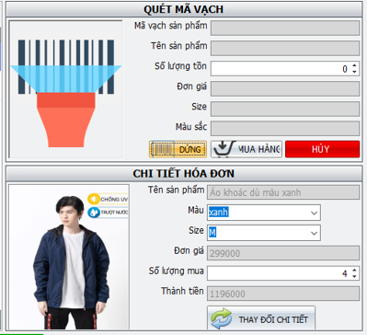
AFORGE.VIDEO
AForge.NET là một framework mã nguồn mở C # được thiết kế cho các nhà phát triển và các nhà nghiên cứu trong các lĩnh vực Computer Vision và trí tuệ nhân tạo - xử lý ảnh , mạng nơron, thuật toán di truyền , logic mờ , học máy , robot, .....
AForge.Video là một tính năng trong nền tảng AForge.NET, tập hợp thư viện dung xử lý video

Slide 31
Các tính năng chính của chương trình
1
3
5
Quản lý đặt hang thanh toán
Quản lý nhân viên,khách hàng
Quản lý doanh thu –tài chính
2
4
Quản lý hàng hoá, khuyến mãi
Quản lý kho hàng

Slide 32

Phần mềm gồm 2 module lớn là module nhân viên quản lý và module nhân viên thu ngân
Kiến trúc phân hệ
Quản lý tài khoản khách hàng
Quản lý đặt hàng thanh toán
Quản lý hoá đơn
PHÂN HỆ DÀNH CHO NHÂN VIÊN THU NGÂN
HỆ THỐNG QUẢN LÝ SHOP THỜI TRANG
Thống kê, quản lý doanh thu, hàng hoá
Quản lý tài khoản khách hàng, nhân viên
Quản lý thiết lập khuyến mãi
PHÂN HỆ DÀNH CHO NHÂN VIÊN QUẢN LÝ

Slide 33
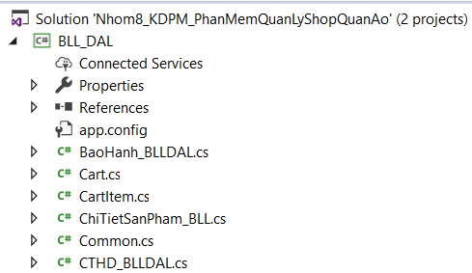
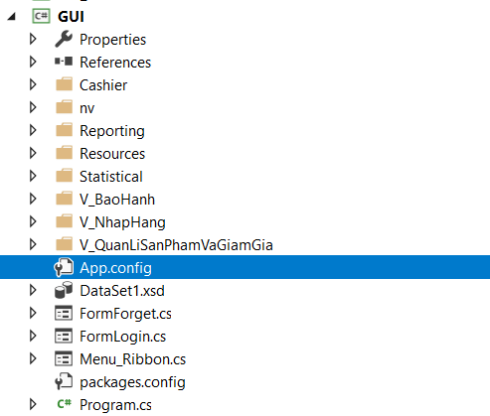
Cài đặt phần mềm
Tầng truy cập, kết nối với cơ sở dữ liệu, truy vấn dữ liệu và xử lý các nghiệp vụ liên quan
Tầng giao diện: kiểm tra dữ liệu đầu vào, kết nối với tầng BLL tạo nên giao diện
Lập trình theo mô hình đa tầng

Slide 34
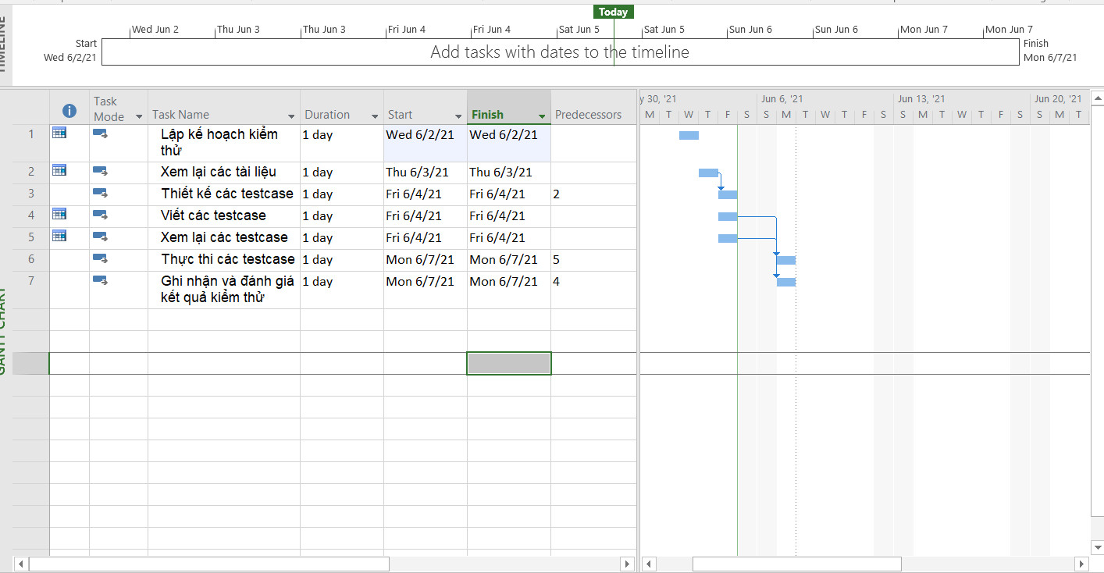
Biểu đồ gantt:
Kiểm thử phần mềm

Slide 35
Thiết kế testcase-test data cho chức năng quản lý sản phẩm
Kiểm thử phần mềm
Xác định các Cause và Effect
Cause | Effect
C1: Mã sản phẩm để trống | E1: Thông báo thêm thành công
C2: Tên sản phẩm để trống | E2: Không cho điền vào ô
C3: Mô tả để trống | E3: Thông báo yêu cầu chọn tạo mới
C4: Khuyến mãi để trống | E4: Thông báo điền đủ thông tin
C5: Đơn giá để trống
C6: Khuyến mãi là số
C6: Đơn giá là số

Slide 36
Chức năng quản lý nhân viên
Kiểm thử phần mềm
Xác định các Cause và Effect
Cause | Effect
C1: Nhập dữ liệu hợp lệ | E1: Thêm thành công
C2: Điền thiếu thông tin họ tên | E2: Thiếu họ tên
C3: Điên thiếu thông tin ngày sinh | E3: Thiếu ngày sinh
C4: Điền thiếu thông tin số điện thoại | E4:Thiếu số điện thoại
C5:Điển thiếu thông tin địa chỉ | E5: Thiếu địa chỉ
C6:Điền thiếu thông tin CMND | E6:Thiếu CMND
C7:Điền thiếu thông tin lương | E7: Thiếu lương
C8:Điền sđt không đủ 10 số | E8:SĐT không đúng định dạng
C9:Điền lương là kí tự | E9:Lương phải là số
C10: Kiểm tra ngày sinh không hợp lệ | E10:Ngày sinh không hợp lệ
C11:Kiểm tra trùng số điện thoại | E11:SĐT đã bị trùng

Slide 37
Chức năng bán hàng
Kiểm thử phần mềm
Xác định các Cause và Effect
Cause | Effect
C1: Nhập sản phẩm mua hàng hợp lệ | E1:Nhập hàng mua không hợp lệ
C2: Chọn số lượng mua hàng > 0 | E2: Số lượng mua hàng không hợp lệ
C3: Quét mã vạch sản phẩm hợp lệ | E3: Cập nhật số lượng giỏ hàng thành công
C4: Thêm thông tin người mua hợp lệ | E4: Thêm sản phẩm vào giỏ hàng thành công
C5: Chỉnh sửa số lượng giỏ hàng > 0 | E5: Mã vạch không hợp lệ
 | E6: Thông tin người mua hàng không hợp lệ
 | E7: Thanh toán và in bill hóa đơn

Slide 38
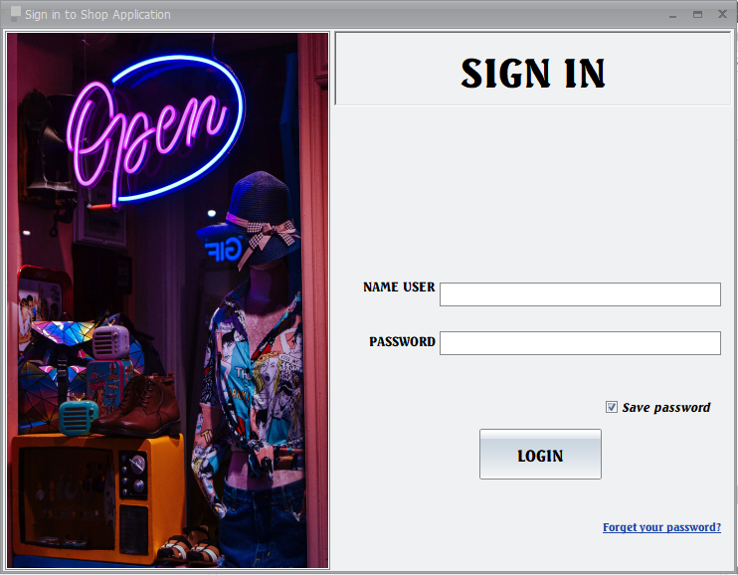
Giao diện chức năng đăng nhập
Giao diện chính của chương trình

Slide 39
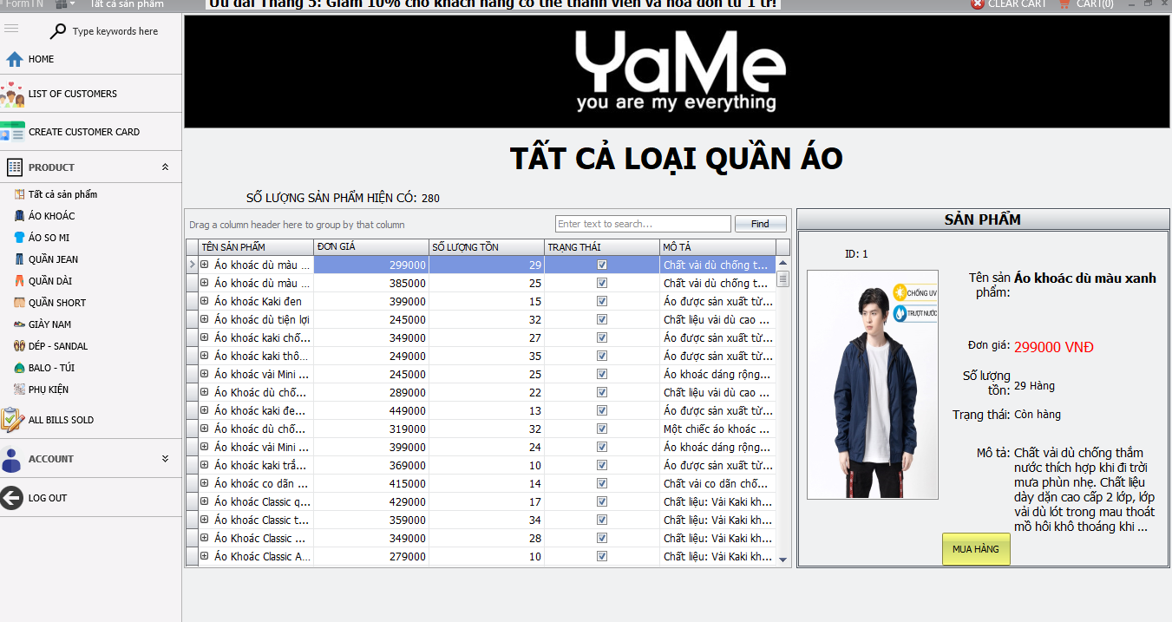
Giao diện màn hình bán hàng
Giao diện chính của chương trình

Slide 40
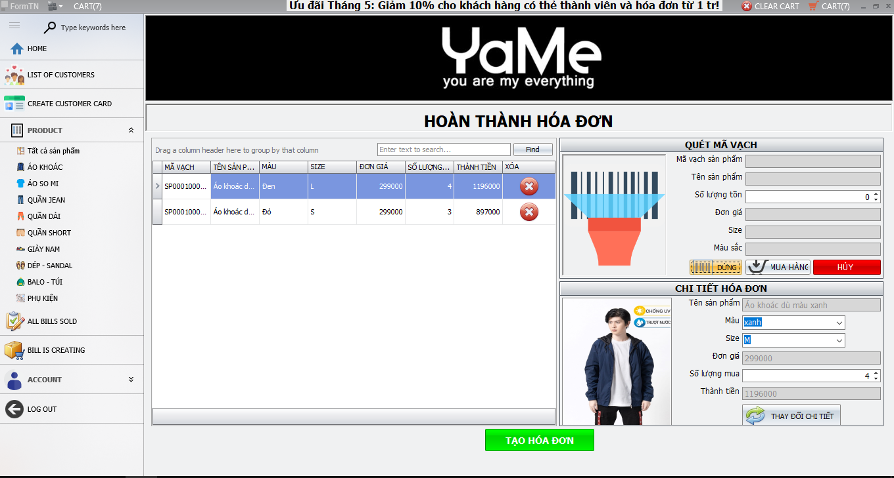
Giao diện màn hình giỏ hàng và quét mã vạch sản phẩm.
Giao diện chính của chương trình

Slide 41
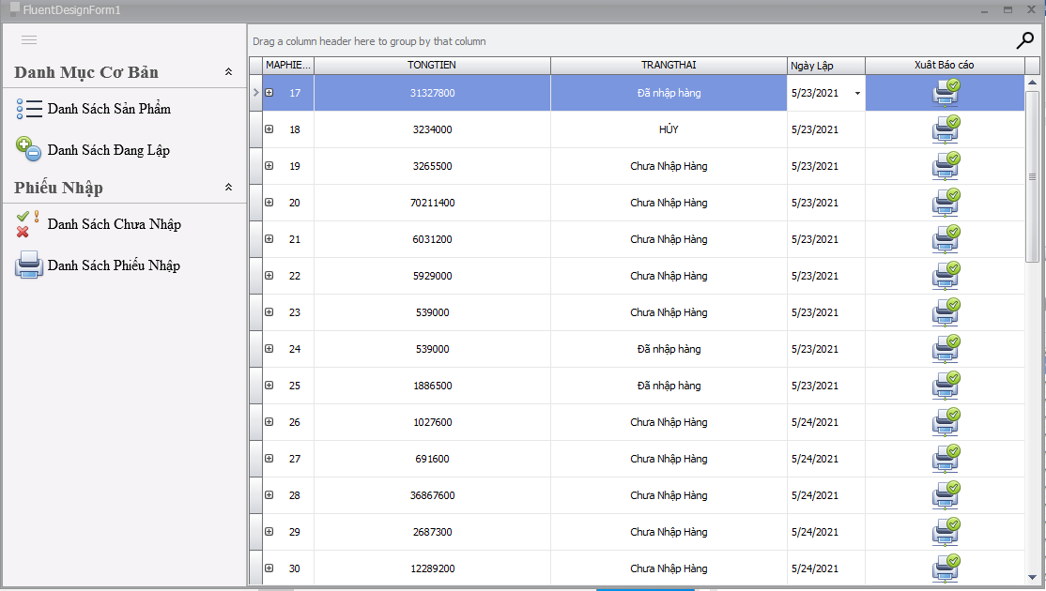
Giao diện màn hình danh sách phiếu nhập
Giao diện chính của chương trình

Slide 42
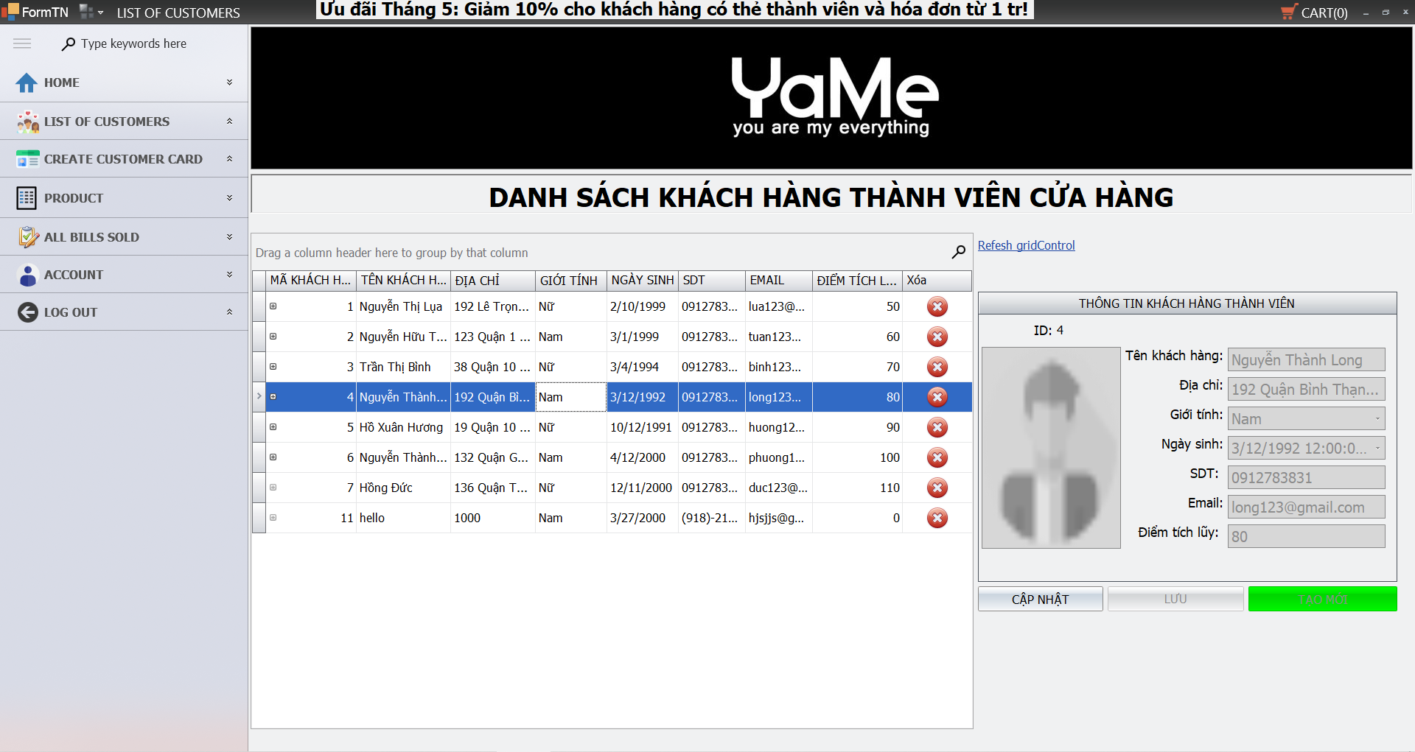
Giao diện màn hình quản lý khách hàng thân thiết
Giao diện chính của chương trình

Slide 43
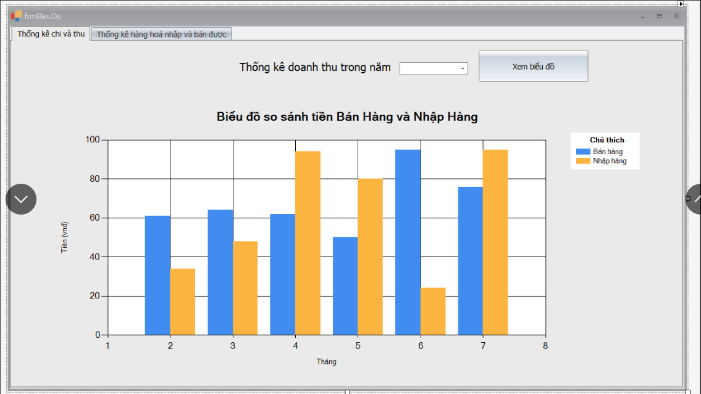
Giao diện màn hình tạo báo cáo thống kê
Giao diện chính của chương trình

Slide 44
05
Kết luận

Slide 45

Kết luận
Kết quả đạt được
Hoàn thiện đầy đủ chức năng cơ bản của một phần mềm
Giao diện chương trình thân thiện, dễ sử dụng, trực quan và linh hoạt
Hạn chế đề tài
Kiến thức thực tế và kiến thức lập trình còn hạn chế, nên tính chuyên nghiệp của chương trình còn chưa cao
Chương trình chưa thực sự đầy đủ các tinh năng như mong muốn
Hướng phát triển
Thiết kế chương trình và chỉnh sửa giao diện mang tính chuyên nghiệp hơn
Tìm hiểu các biện pháp bảo mật cho ứng dụng quản lý, từ đó áp dụng cho chương trình

Slide 46
THANKS!
CẢM ƠN CÔ VÀ CÁC BẠN ĐÃ LẮNG NGHE

